Slide 1
El mecanismo de respuesta C19RM del FM
COMITÉ Propuesta
MCP-ES

Slide 2
Acceso al mecanismo de respuesta ante la COVID-19 (C19RM) del Fondo Mundial por un monto de 500 millones de USD
El mecanismo de respuesta C19RM:
Respaldará directamente las respuestas a la COVID-19 en los países, por ejemplo, a través de la adquisición de medios diagnósticos y equipo de protección personal, así como otros suministros para la respuesta de emergencia. Dichas respuestas deben ajustarse a las orientaciones técnicas de la Organización Mundial de la Salud (OMS) para la COVID-19 y los planes estratégicos de preparación y respuesta nacionales ante la COVID-19.

Slide 3
Toma de decisiones
Los MCP han de presentar las solicitudes de financiamiento procedente del C19RM.
La Secretaría irá aprobando solicitudes a través del C19RM de manera periódica. A fin de garantizar condiciones de igualdad entre los solicitantes, es posible que las aprobaciones se limiten a partes de las solicitudes, en lugar de aprobar su totalidad.
Asimismo, es posible que las intervenciones incluidas en una misma solicitud se aprueben de manera escalonada, de manera que el financiamiento se proporcione a lo largo de diferentes fases del proceso.
Todas las decisiones se comunicarán de manera transparente en el sitio web del Fondo Mundial.

Slide 4
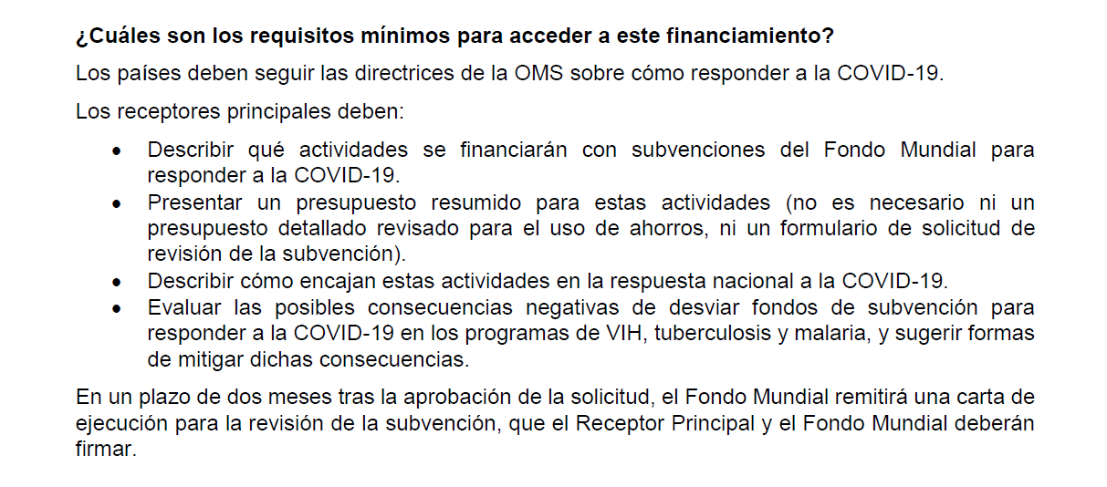

Slide 5
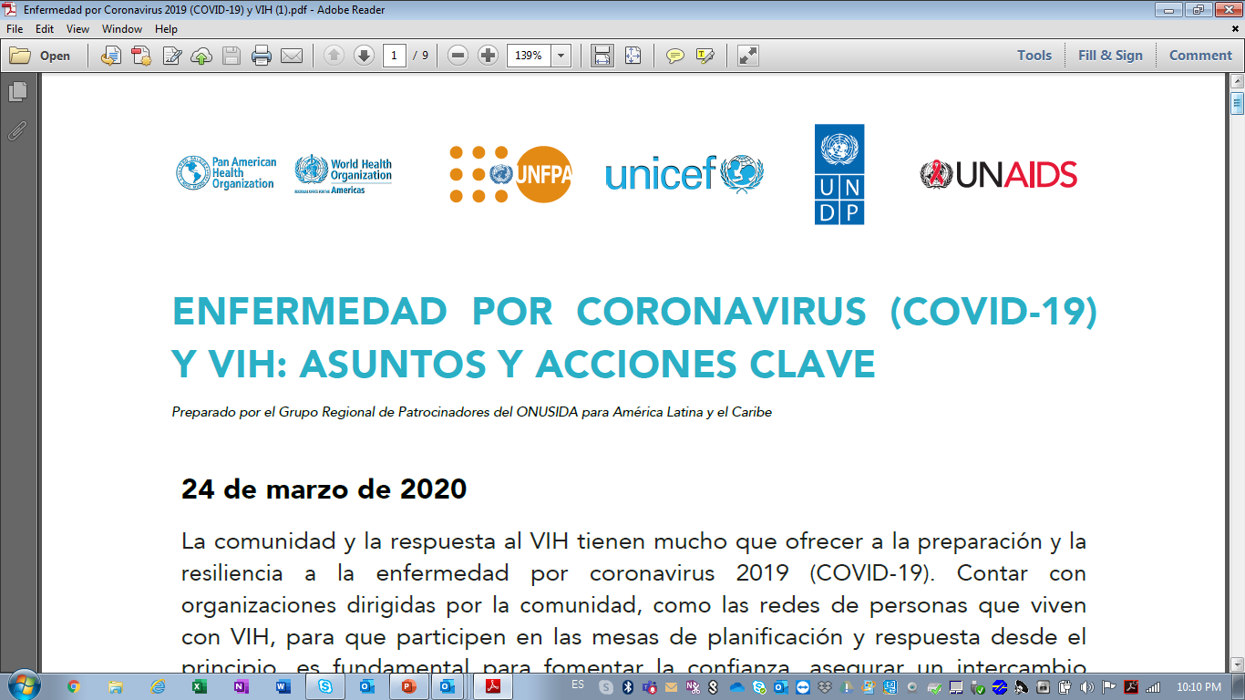

Slide 6
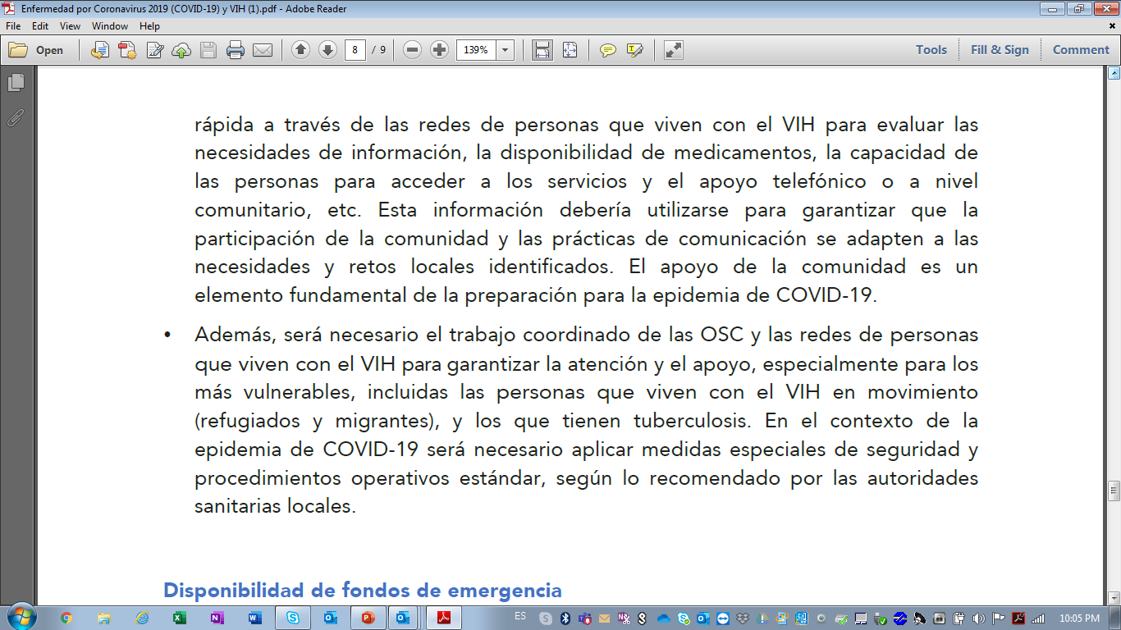
DIRECTRICES DE LA OMS EN COORDINACIÓN CON PNUD,ONUSIDA,UNICEF Y FONDO DE POBLACIÓN

Slide 9
CONSIDERACIONES
1.Reprogramación fondos del Componente que lleva Plan Internacional
2. Reprogramación fondos del Componente de Ministerio de Salud
VIH
TB
Malaria
3. Fondos C19RM

Slide 10
El mecanismo de respuesta C19RM:
Los países pueden acceder al 5% de los ahorros y al 5% de la reprogramación de las subvenciones vigentes (asignación relativa al período 2017-2019).
Los países podrían acceder, como máximo, al 10% de su asignación del período 2020-2022 a través del C19RM.
Los países que ya tienen acceso al 5% de los ahorros y al 5% de la reprogramación de las subvenciones vigentes no pueden optar al financiamiento procedente del C19RM.

Slide 11
RUTA DE TRABAJO
Análisis de economías Plan Internacional, Propuesta de adquisición de EPP
Análisis de economías MINSAL, Propuesta de adquisición de EPP para VIH,TB y Malaria
MAYO 27 2020
Envío Propuesta al FM
Equipo coordinador Acceso al mecanismo de respuesta al COVID-19 (C19RM) trabaja en el análisis de la viabilidad de la propuesta

Slide 12
OSC QUE TRABAJAN EN VIH y/o TB
Nombre de la OSC | Cantidad en RRHH | Sedes | Respuesta
Comunicando y capacitando a mujeres trans | 20 | 1 | TB
Red Centroamérica de Personas con VIH | 20 | 1 | TB/VIH
Asociacion Salvadoreña de Ayuda Humanitaria | 20 | 1 | TB
Asociacion Demografica Salvadoreña Profamilia | 20 | 1 | TB
Asociacion Salvadoreña de Diabetes | 20 | 1 | TB
Asociación Nacional de personas Positivas Vida Nueva | 20 | 1 | TB/VIH
Asociación Esperanza para la Vida | 20 | 1 | TB
Asociación para la Organización y Educación Empresarial Femenina de El Salvador | 20 | 1 | TB
Movimiento de Mujeres Angélica Quintanilla | 20 | 1 | TB
Asociación Salvadoreña para la Formación y Capacitación Integral Sostenible | 20 | 1 | TB/VIH
Asociación Comité Contra El Sida, Cabañas, El Salvador. | 20 | 1 | TB
Asociación Fraternidad sin fronteras | 20 | 1 | TB
Asociacion de mujeres LIQUIDAMBAR | 20 | 1 | TB
Organización de Trabajadoras del sexo de El Salvador | 20 | 1 | TB/VIH
Asociación Comunidad Internacional de mujeres con VIH-SIDA Capitulo El Salvador | 20 | 1 | TB/VIH
Asociación Salvadoreña promotora de la salud | 20 | 1 | TB
Asociación Nayarit Mujeres y Juventud | 20 | 1 | TB
Fundación Seraphim | 20 | 1 | TB
Instituto Especializado de Profesionales de la Salud | 20 | 1 | TB
Colectivo LGBTI estrellas del golfo La Unión | 20 | 1 | TB
Fundasida | 20 | 1 | VIH
Cemujer | 20 | 1 | VIH
Vida Nueva | 0 | 0 | TB/VIH
Asociación Atlacatl | 20 | 1 | VIH
Amanecer positivo | 20 | 1 | VIH
ASAFOCAI | 0 | 0 | TB/VIH
Asociación de trabajadoras del Sexo las guerreras | 20 | 1 | VIH
OTS | 0 | 0 | TB/VIH
Buen amanecer | 20 | 1 | VIH
CONAMUS | 20 | 1 | VIH
REDCA | 0 | 0 | TB/VIH
Comunidad internacional de mujeres con VIH | 0 | 0 | TB/VIH
Asociación Cristiana Renuevo | 20 | 1 | VIH
CONSEJO SUPERIOR DE SALUD PUBLICA

Slide 13
OSC QUE TRABAJAN EN VIH y/o TB
Nombre de la OSC | Cantidad en RRHH | Sedes | Respuesta
Asociacion Salvadoreña de Diabetes | 20 | 1 | TB
Asociación Nacional de personas Positivas Vida Nueva | 20 | 1 | TB/VIH
Asociación Esperanza para la Vida | 20 | 1 | TB
Asociación Nacional de Promotores de Salud de El Salvador | 20 | 1 | TB
TOTALES PARA PRESUPUESTACIÓN | 80 | 4

Slide 14
Modulo | Monto de FA
Paquete EPP, Sanitizacion y teletrabajo SSRs y SR VIH | 219,949.01
Apoyo a PVVIH, kit bioseguridad (10,000 PVVIH) | 135,000.00
Modulos mitigacion impacto proyecto VIH | 130,600.00
Pruebas de COVID19 (750 pruebas para periodo de 3 meses) | 40,470.00
Apoyo a Pacientes de TB (1000 pacientes, kit de bioseguridad por 6 meses) | 151,600.00
Apoyo a colaboradores voluntarios malaria (aun pendiente) | 60,000.00
Apoyo a CSSP (en base 50% de la propuesta, ajusatada a costos de la propuesta) | 42,060.01
Apoyo a OSCs TBy VIH (10 RRHH por 15 organizaciones activamente trabajando en los programs de VIH y TB) | 109,125.75
TOTAL | 888,804.77
Techo para propuesta | 892,860.00
Disponibilidad de fondos adicionales (considerando uso total de fondos para reprogramacion) | 4,055.23

